Slide 1
A magyarhoni klasszicizmusról
2024.09.03.k.nmeth Liszt Ferenc: Magyar rapszódia No. 6.

Slide 2
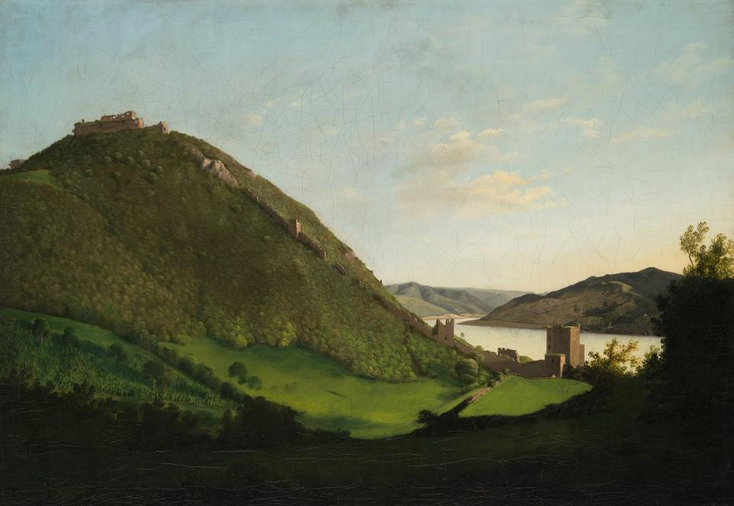
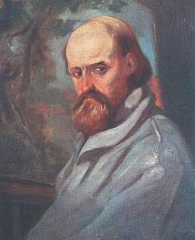
id.Markó Károly: Visegrád 58,5×83,5 cm,Magyar Nemzeti Galéria,1820

Slide 3
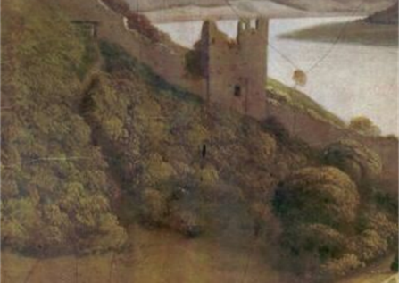
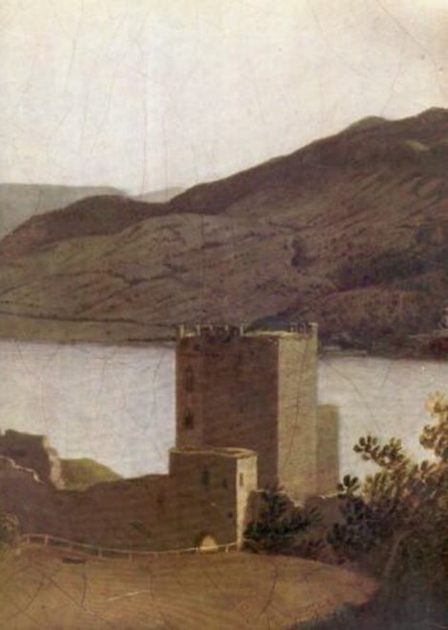
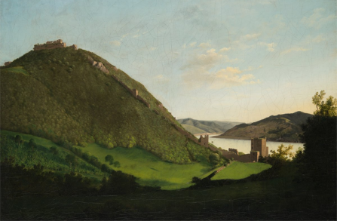

Slide 4
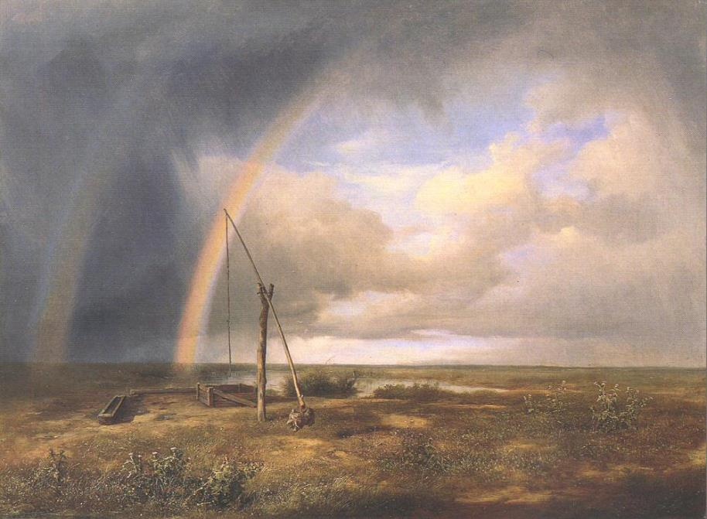
A puszta
1853,Olaj, vászon, 39,5x52 cm,Magyar Nemzeti Galéria,Bp

Slide 5
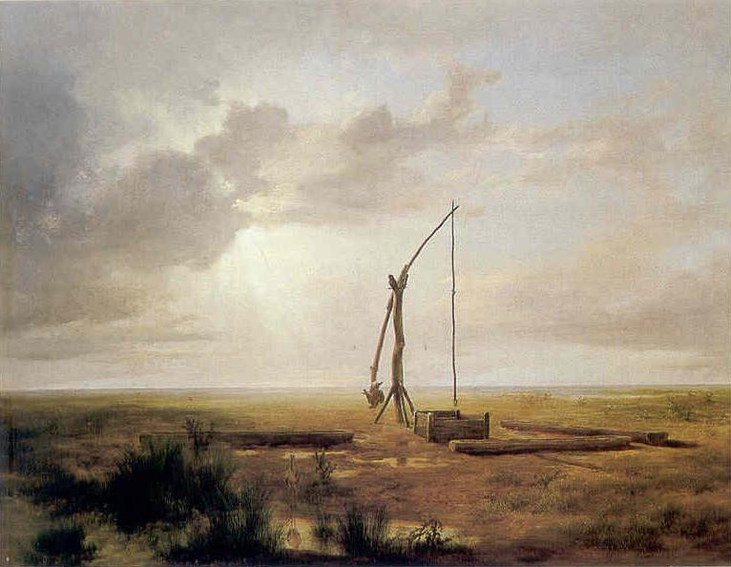
Magyar alföldi táj gémeskúttal, 1853, 41x53 cm, MNG

Slide 6
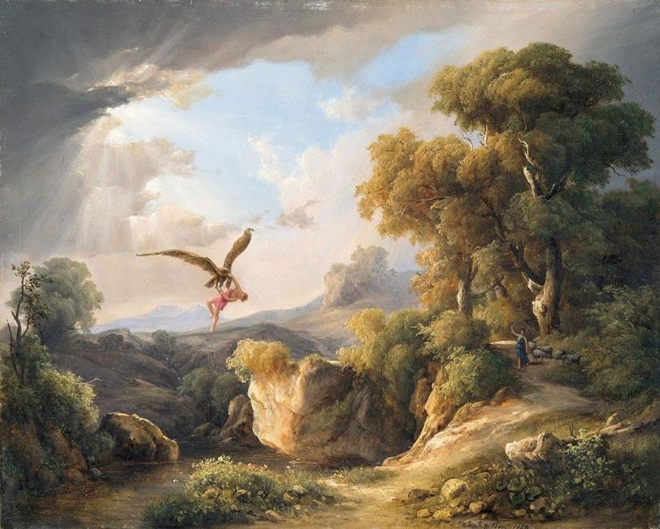
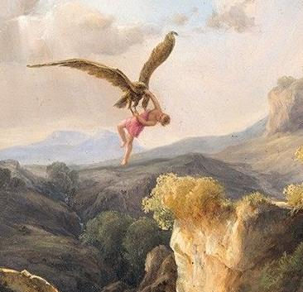
Id. Markó Károly (1793-1860) Ganümédész elrablása, 1859

Slide 7
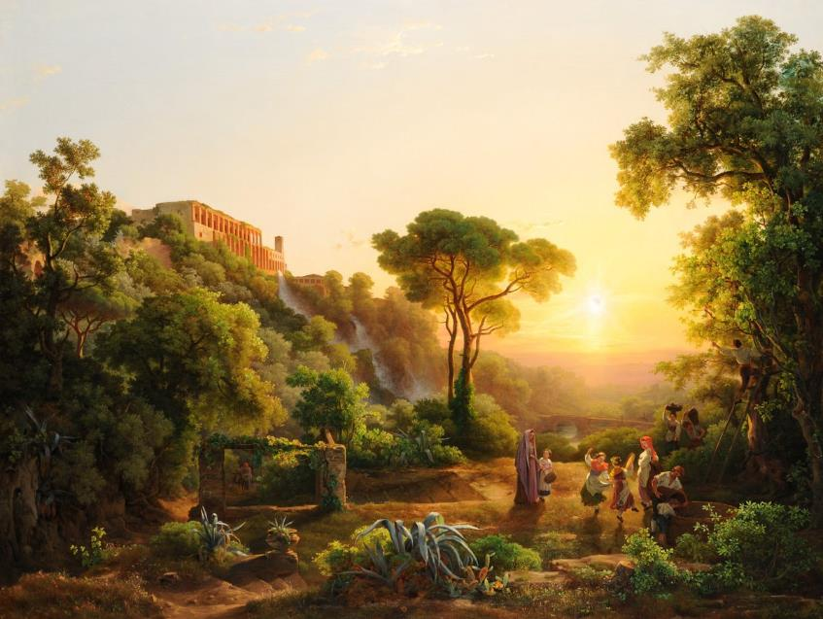
Markó Károly, - Tájkép Tivoli mellett szüretelőkkel,
1846, olaj, vászon, 116 × 153,5 cm

Slide 8
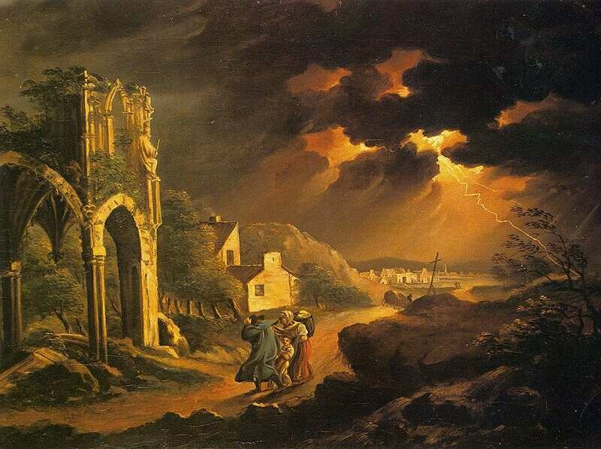
Kisfaludy Károly: Éjjeli szélvész, 1820 k. MNG, Budapest

Slide 9
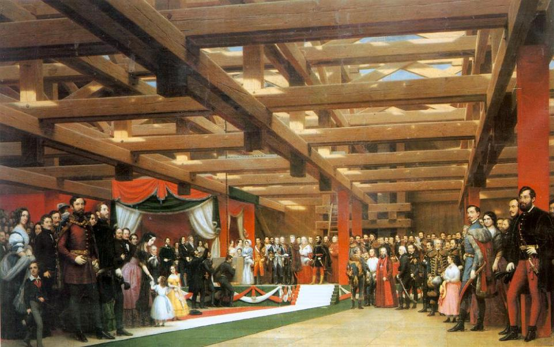
Barabás egyik legismertebb festménye a Lánchíd alapkőletétele, a kép a főváros történetének egy fontos pillanatát örökítette
meg 1864, Olaj, vászon,275x397 cm Történelmi Képcsarnok, MNM Bp

Slide 10
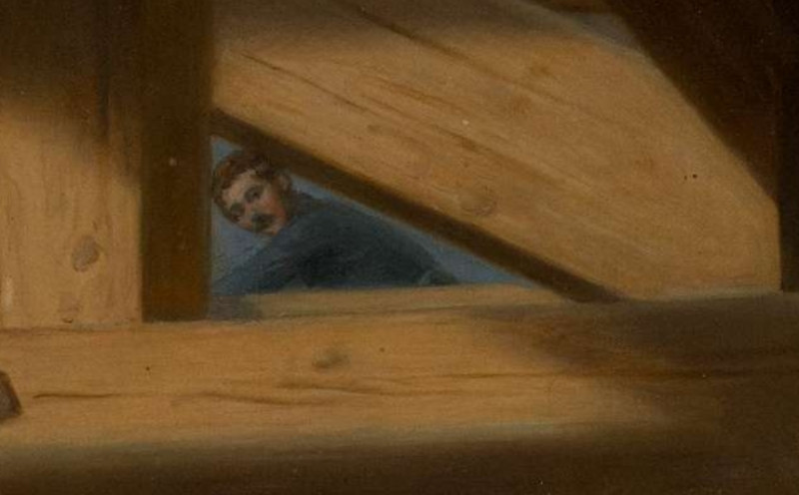
Barabás Miklós: A Lánchíd alapkőletétele (RÉSZLET)

Slide 11
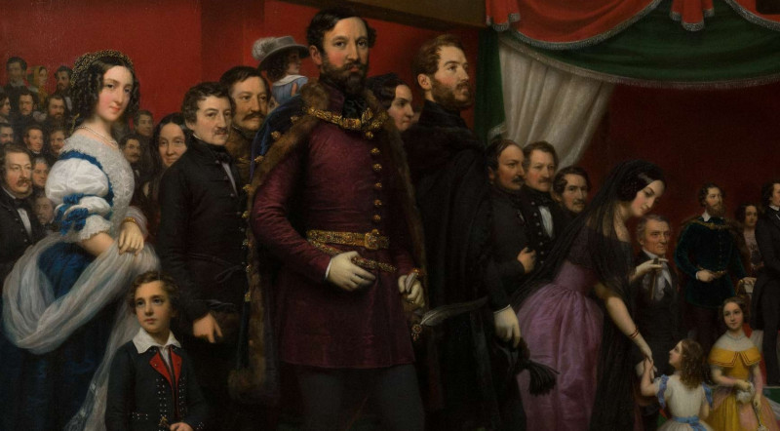
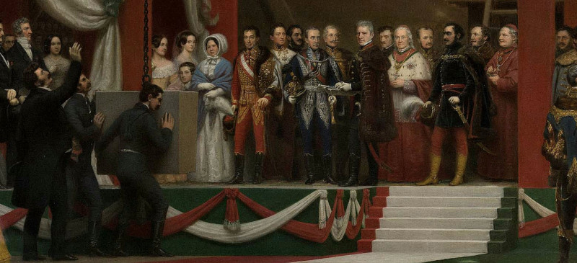
Barabás Miklós: a Lánchíd alapkőletétele (részlet)

Slide 12
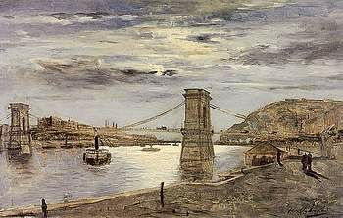
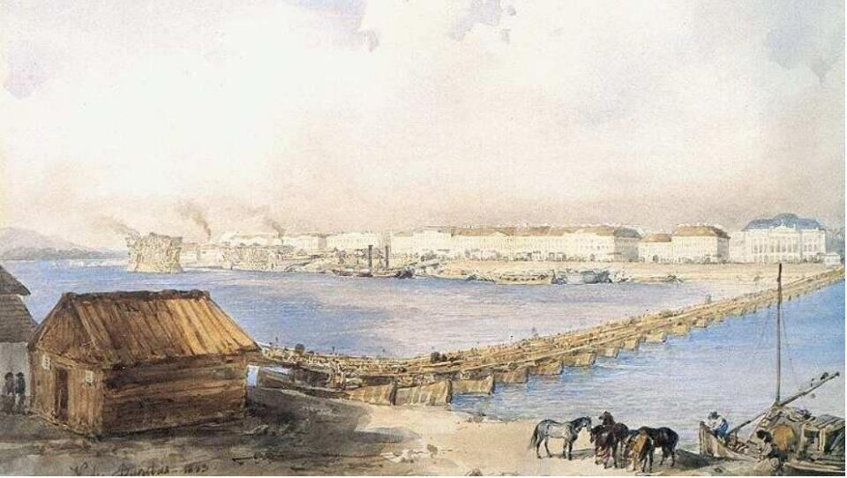
Barabás Miklós A hajóhíd az épülő Lánchíd pilléreivel című vízfestménye 1843 tus, vízfesték, papír, 204 x 285 mm

Slide 13
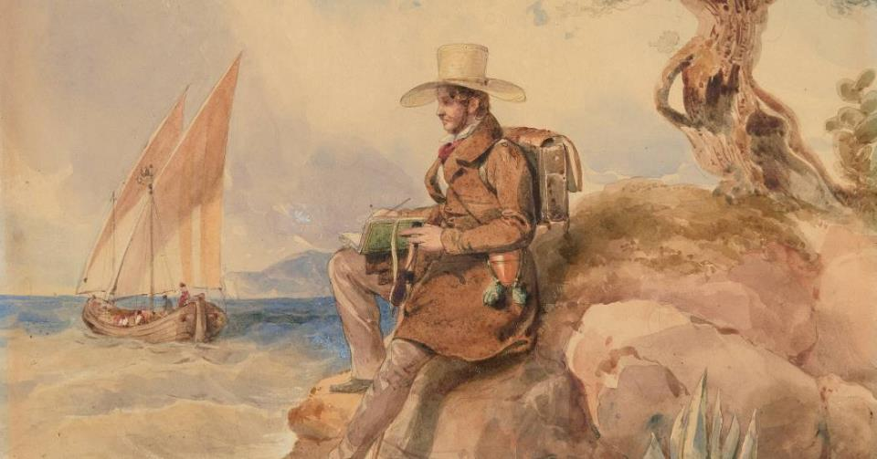
Barabás Miklós kiállítás, Magyar Nemzeti Galéria, A festő Itáliában Művész a tengerparton

Slide 14
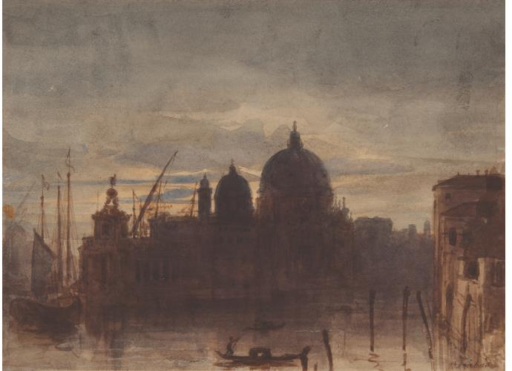
Velence alkonyatkor, 1834 papír, akvarell, 136 × 183 mm, Barabás Miklós
Szépművészeti Múzeum – Magyar Nemzeti Galéria, Budapest

Slide 15
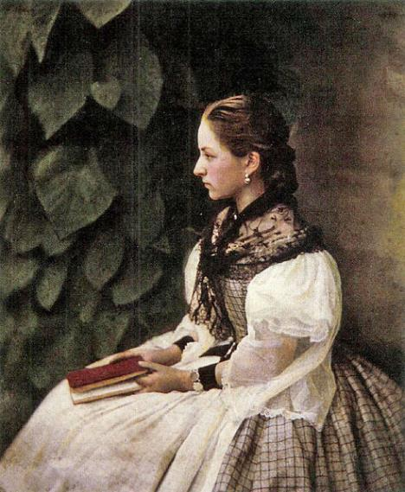
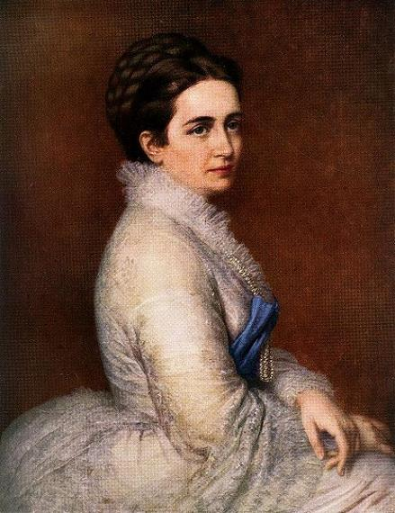
Barabás Miklós festménye leányáról, Barabás Ilonáról
1869
Bittó Istvánné arcképe 1874, Magyar Nemzeti Galéria

Slide 16
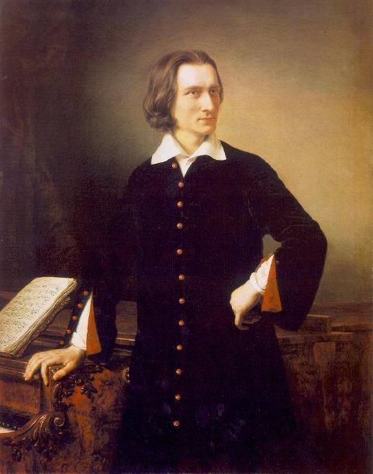
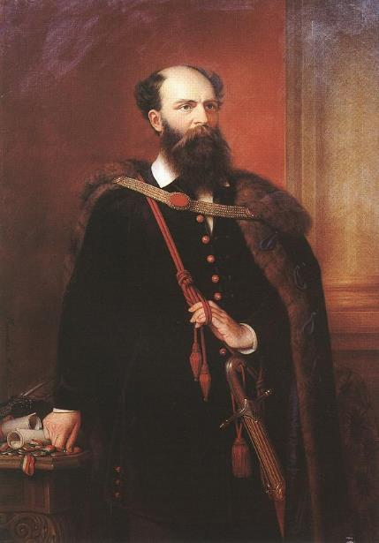
Barabás Miklós: Liszt Ferenc 1847,olaj, vászon,132x102 cm
Történelmi Képtár MNM Bp
Barabás Miklós:
Batthyány Lajos gróf kb.1840
Olaj, vászon, 137x90,5 cm MNM Bp

Slide 17
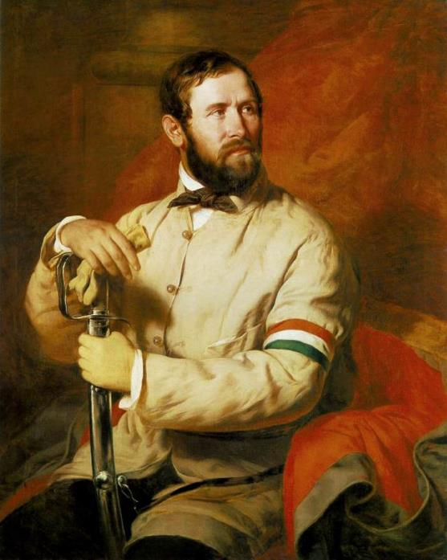
Borsos József (1821‒1883):
Nemzetőr, 1848.
Olaj, vászon;
100,6 x 86,6 cm,
Magyar Nemzeti Múzeum, Történelmi Képcsarnok

Slide 18
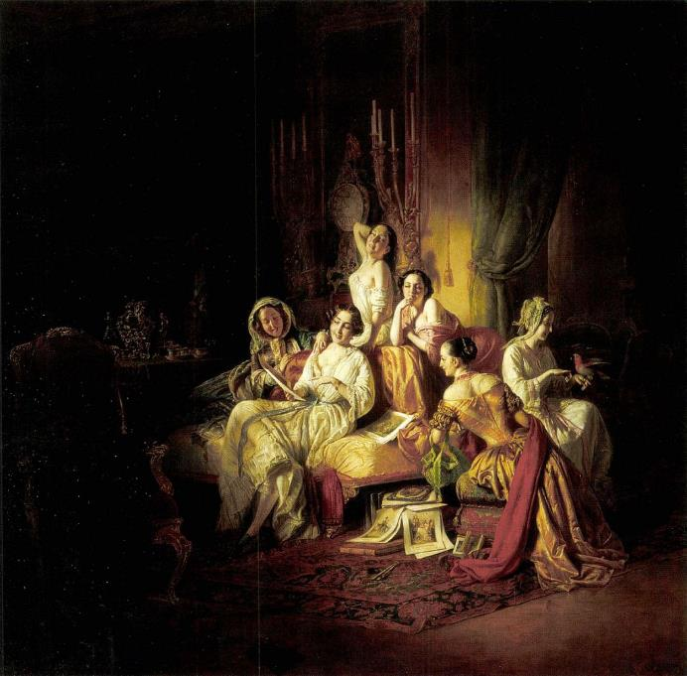
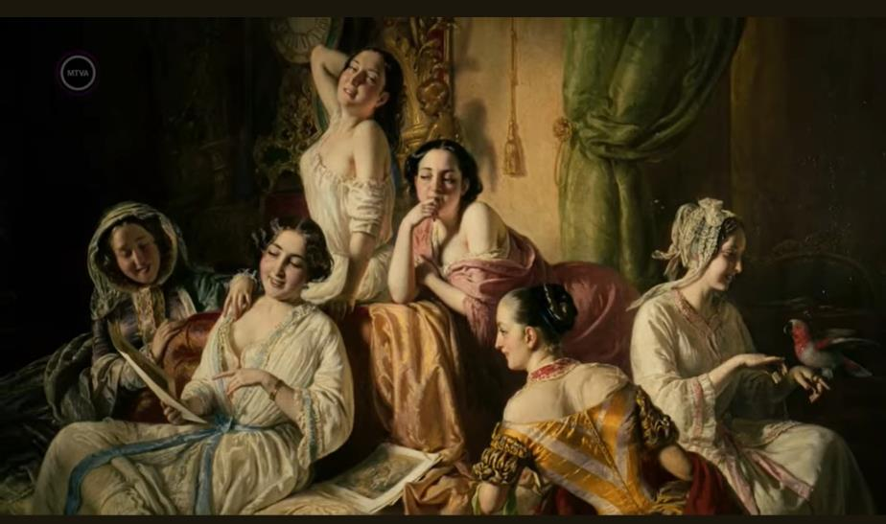
Borsos József (1821-1883)
Lányok Bál után, 1850
Olaj, fa, 123x126 cm
A Magyar Nemzeti Galéria tulajdona

Slide 19
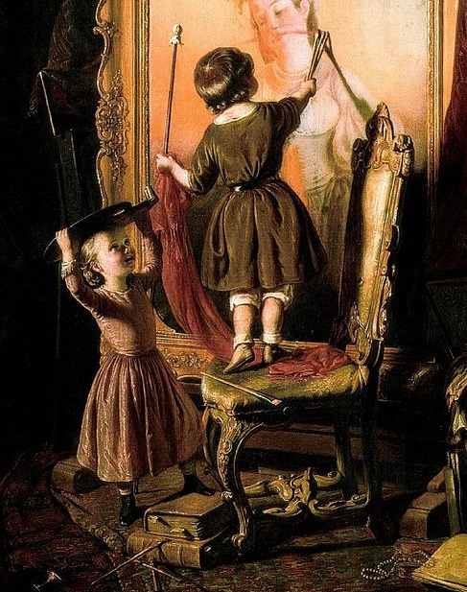
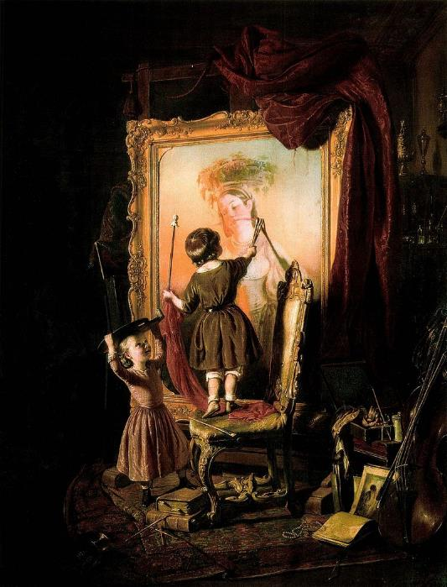
Borsos József
(1821-1883)
A festő álma
(A kis piktor, Garázdálkodás a műteremben, A kis művész, Műteremben), 1851

Slide 20
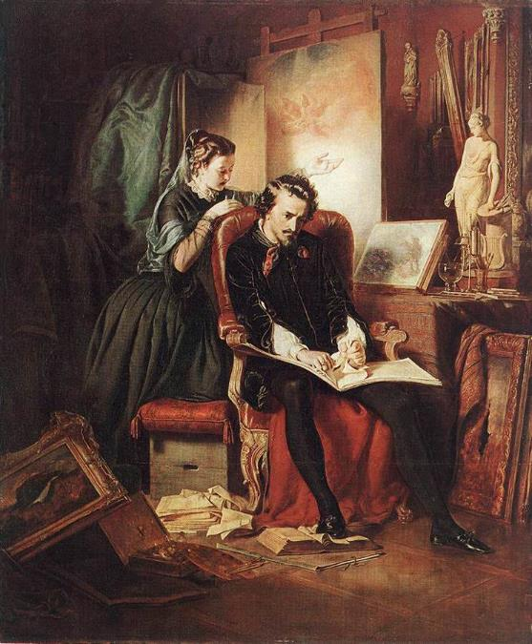
Borsos József - Az elégedetlen festő (Krízis egy festő életében)
1852, Olaj, fa, 98 x 82 cm
Magyar Nemzeti Galéria, Budapest

Slide 21
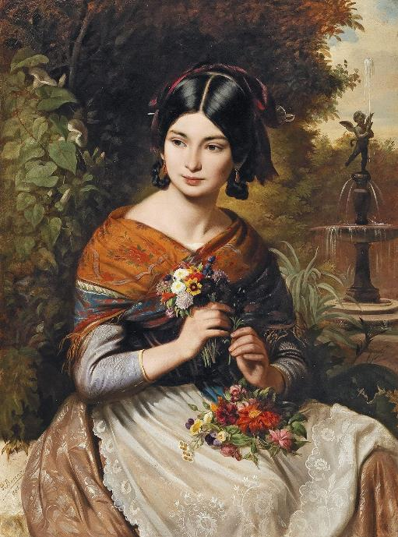
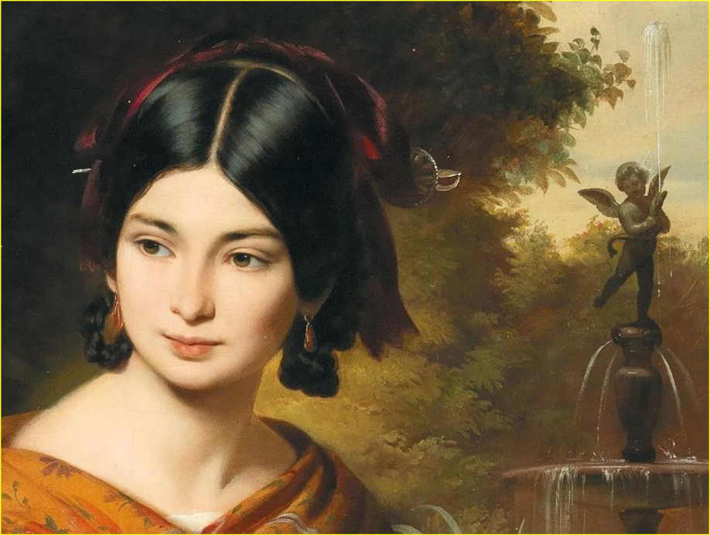
Egy lány virággal, Borsos J. (1)856, olaj, vászon, 98 x 73 cm

Slide 22
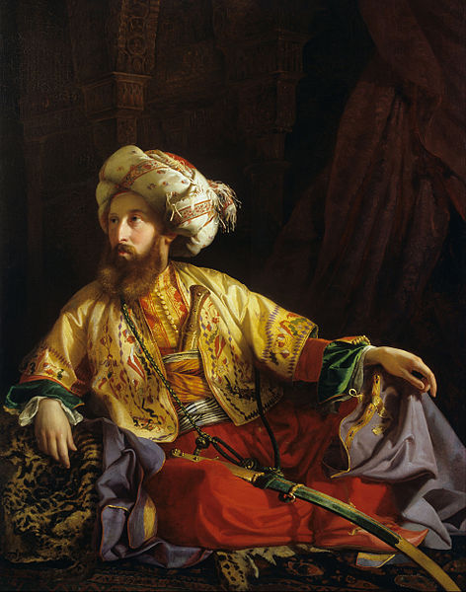
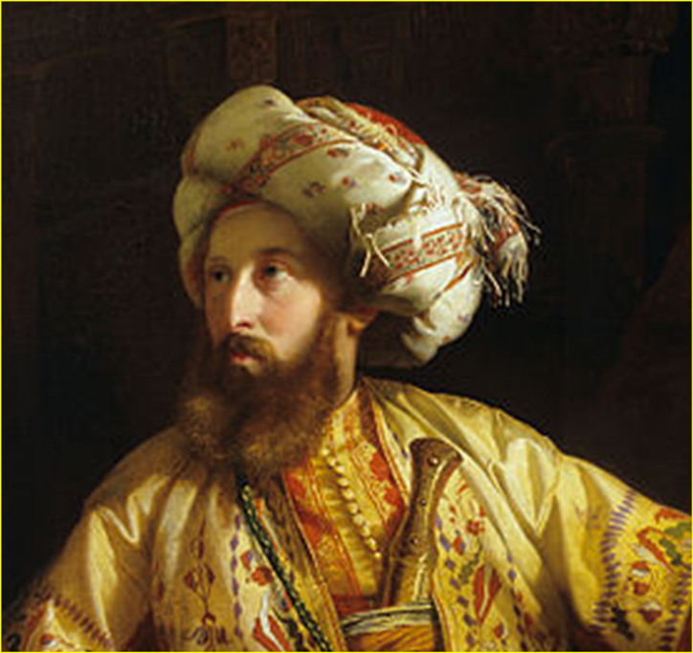
Borsos József - Libanoni Emir
154x119 cm, Nemzeti Galéria, 1843

Slide 23
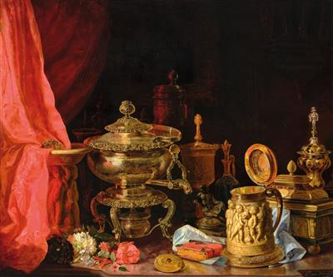
Virágcsendélet, Tankard figurális díszítéssel és szamovárral, aláírva, keltezve Borsos József 1843, olaj, vászon, 74 x 87 cm

Slide 24
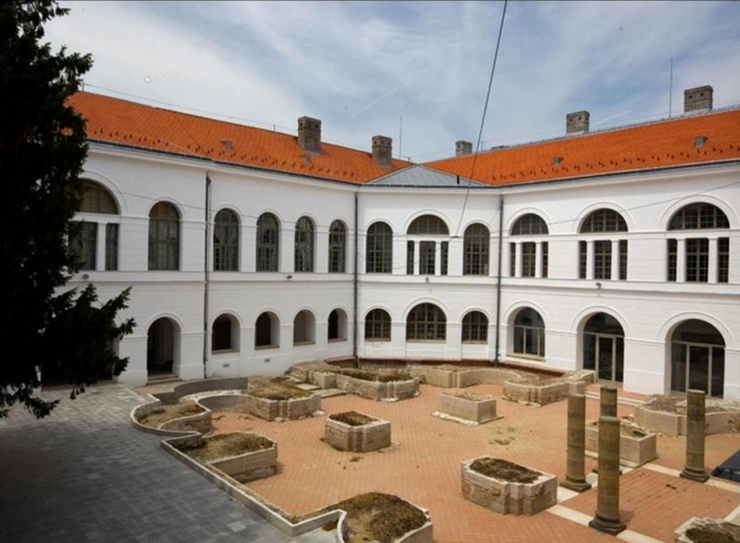
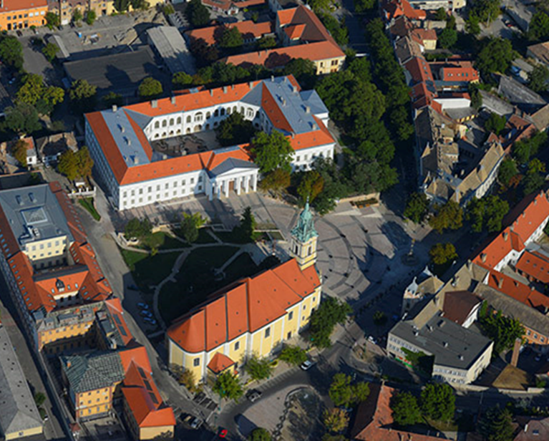
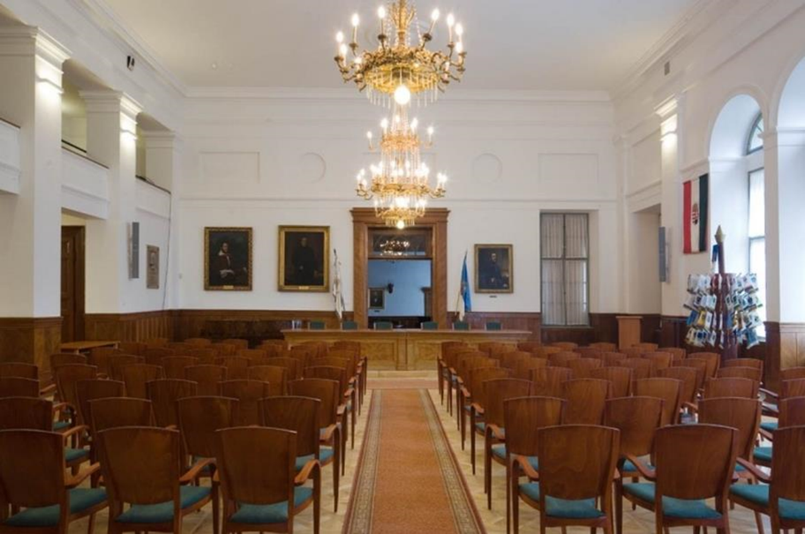
Szekszárd régi megyeháza, Stann Jakab és Pollack Mihály 1825-1833

Slide 25
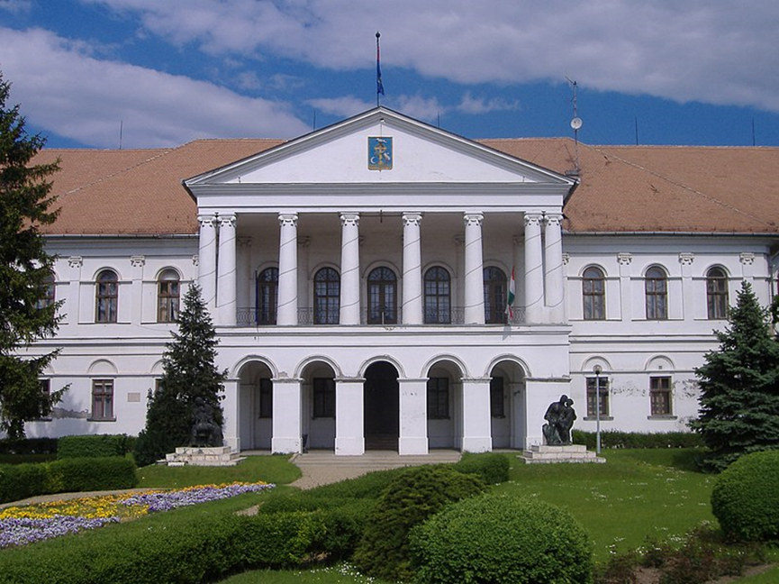
Makói városháza, Vertics József 1780, Giba Antal/1797-1846/,1839

Slide 26
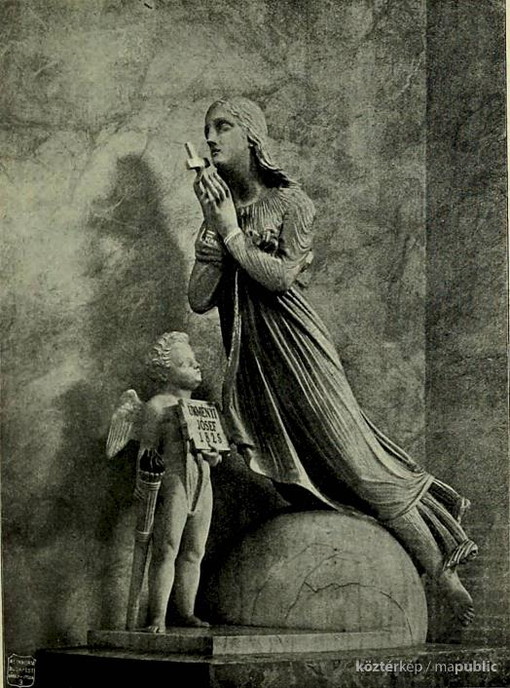
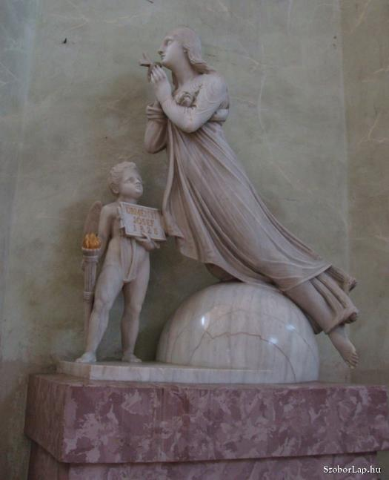
"Az üdvözült lélek" c. alkotás, Ferenczy István
Az Üdvözült lélek a váli templomban

Slide 27
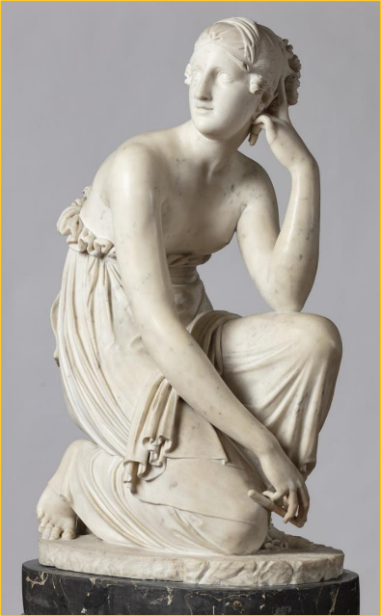
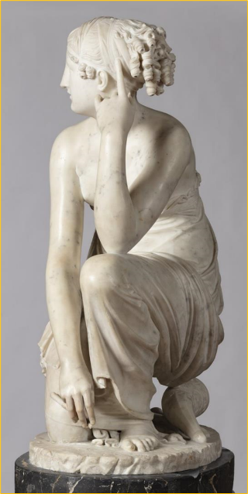
Ferenczy István-Pásztorlányka (A Szép Mesterségek kezdete) 1820-22, Fehér márvány, magasság: 94 cm, MNG Budapest

Slide 28
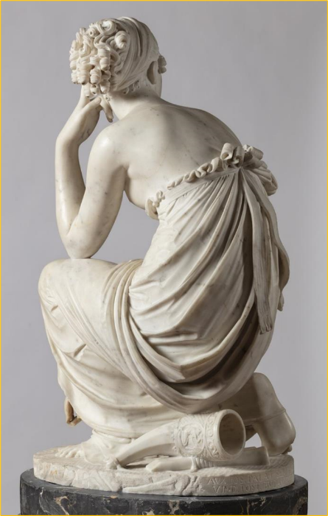
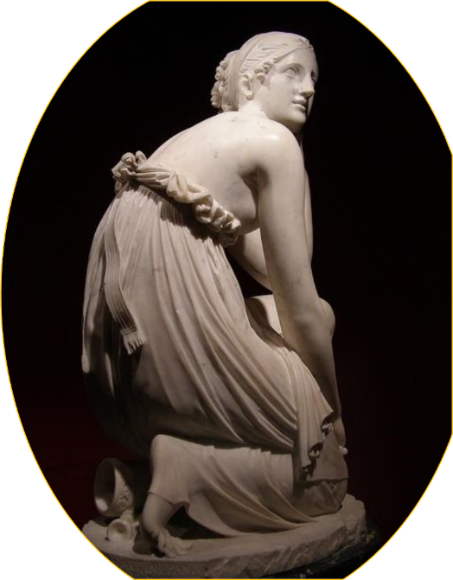

Slide 29
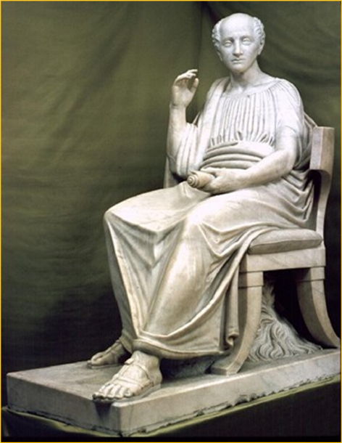
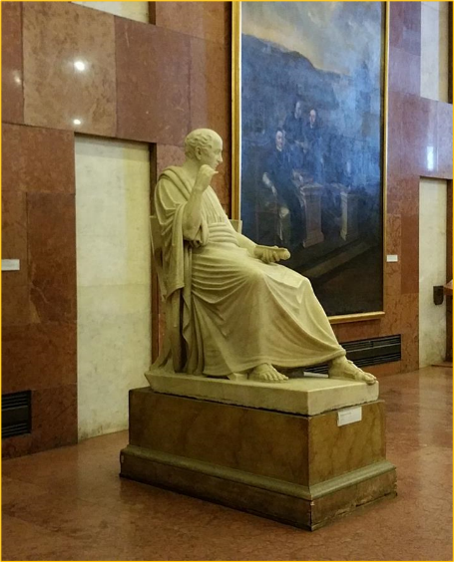
Ferenczy István - Kölcsey Ferenc ülő szobra,1841-46
Márvány, magasság: 153 cm
MNG Budapest
Vége

